Slide 1
北风网在线培训
设计模式系列课程
第十三讲 外观模式
讲师：历风行

Slide 2
一、什么是外观模式
Facade模式也叫外观模式，是由GoF提出的
23种设计模式中的一种。Facade模式为一组具
有类似功能的类群，比如类库，子系统等等，提
供一个一致的简单的界面。这个一致的简单的界
面被称作facade。

Slide 3
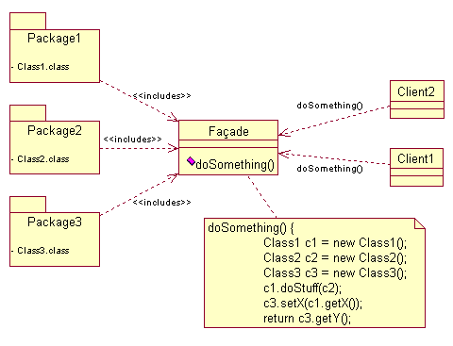
二、外观模式的结构

Slide 4
三、外观模式的角色和职责
Facade
为调用方定义简单的调用接口。
Clients
调用者。通过Facade接口调用提供某功能的内部类群。
Packages
功能提供者。指提供功能的类群（模块或子系统）。

Slide 5
欢迎访问北风学习在线
我们的网址是 http://www.ibeifeng.com

